Slide 1

TRƯỜNG THPT SỐ 3 AN NHƠN
CHÀO MỪNG QUÍ THẦY CÔ GIÁO
VỀ THAM DỰ TIẾT HỌC !

Slide 2
THỰC HÀNH TIẾNG VIỆT
PHƯƠNG TIỆN GIAO TIẾP PHI NGÔN NGỮ

Slide 3




KHỞI ĐỘNG
Yêu cầu: Hãy cho biết nội dung biểu hiện của các phương tiện giao tiếp trong các trường hợp sau:
a. Lắc đầu.
b. Biển báo giao thông sau:
c. Biểu tượng
d. Chào mừng quý thầy cô giáo về tham dự tiết dự giờ chúng ta ngày hôm nay!

Slide 4
a. Lắc đầu.
b. Biển báo giao thông sau:
c. Biểu tượng
d. Chào mừng quý thầy cô giáo về tham dự tiết dự giờ chúng ta ngày hôm nay!
a. Không đồng ý/ không đồng tình.
b. Thông báo đi chậm gần đến đoạn đường khu vực trường học thường có trẻ em đi ngang qua.
c. Biểu hiện cảm xúc buồn.
d. Thông tin về việc thầy cô giáo về dự giờ của lớp.

Slide 5

HÌNH THÀNH KIẾN THỨC

Slide 6

I. Tìm hiểu chung về phương tiện giao tiếp phi ngôn ngữ
1. Khái niệm
? Thế nào là phương tiện giao tiếp phi ngôn ngữ?
Phương tiện giao tiếp phi ngôn ngữ là những hình ảnh, số liệu, biểu đồ, sơ đồ,… góp phần chuyển tải ý tưởng, quan điểm trong giao tiếp.

Slide 7
2. Yêu cầu khi sử dụng các phương tiện giao tiếp phi ngôn ngữ:
? Việc sử dụng các phương tiện giao tiếp phi ngôn ngữ cần đáp ứng các yêu cầu nào?
- Lựa chọn các hình ảnh, số liệu, biểu đồ, sơ đồ,…liên quan trực tiếp đến luận điểm của bài viết.
- Sử dụng đúng thời điểm.
- Đưa ra các chỉ dẫn cần thiết.
- Chú thích cho các hình ảnh, số liệu, biểu đồ, sơ đồ,… trong bài viết: giải thích rõ về vị trí, ý nghĩa của hình ảnh, số liệu, biểu đồ, sơ đồ,… ; nêu nguồn dẫn (nếu dẫn lại nguồn khác, bài khác).

Slide 8

II. Thực hành

Slide 9

II. Thực hành
Thảo luận nhóm nhỏ theo bàn trả lời phiếu học tập.
Thời gian 5 phút

Slide 10

Bài tập 1 (Tr.90/ SGK):
Theo bạn, nếu văn bản Tranh Đông Hồ - nét tinh hoa của văn hóa dân gian Việt Nam chỉ có lời thuyết minh, không có tranh minh họa thì việc truyền tải các thông tin cơ bản của văn bản sẽ gặp những khó khăn gì ? Vì sao?

Slide 11

Bài tập 2 (Tr.90 - 91/ SGK):
a) Liệt kê tên các bức ảnh và nội dung minh họa (nếu có) trong văn bản Tranh Đông Hồ - nét tinh hoa của văn hoá dân gian Việt Nam theo trình tự các đề mục trong bảng sau:
STT | Đề mục | Hình minh hoạ (số) | Lời ghi chú trong hình
1 | Đề tài dân dã, hình tượng sinh động, ngộ nghĩnh
2 | Sắc màu bình dị, ấm áp
3 | Chế tác khéo léo, công phu
4 | Rộn ràng tranh Tết
5 | Lưu giữ và phục chế

Slide 12
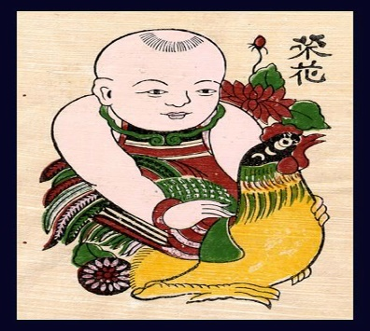
Bài tập 2 (Tr.90 - 91/ SGK):
b) Các mục 4 và 5 chưa có hình minh họa. Nếu được sử dụng hình bên phải (Hình 1), em sẽ dùng để minh họa cho mục 4 hay mục 5? Giải thích lí do?

Slide 13

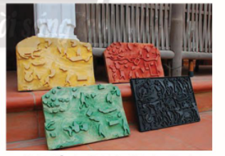
Bài tập 3 (Tr.91/ SGK):
a. Bộ khắc ván này được dùng để in bức tranh nào trong các tranh minh họa văn bản Tranh Đông Hồ - nét tinh hoa văn hóa dân gian Việt Nam?
b. Tấm ảnh về bộ ván này nên được dùng để minh họa cho đoạn nào trong văn bản nêu trên là phù hợp nhất? Vì sao?
c. Nếu được sử dụng, nên ghi chú thích cho hình này như thế nào?

Slide 14
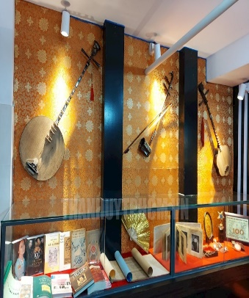
Bài tập 4 (Tr.91/ SGK):
Hình: Một góc trưng bày Phòng truyền thống Nhà hát Cải lương Trần Hữu Trang
Dựa vào hình minh họa trang 86, nêu tên một số loại hiện vật được ghi lại trong ảnh và cho biết các chi tiết trong hình có tác dụng hỗ trợ cho phần lời trong văn bản 2 thế nào?

Slide 16
Bài tập 1 (Tr.90/ SGK):
Nếu không có tranh minh họa thì cả việc truyền tải thông tin (đối với tác giả) lẫn tiếp nhận thông tin (đối với người đọc) đều gặp khó khăn:
+ Người viết sẽ phải dùng nhiều lời hơn để miêu tả, thuyết minh. Tuy vậy, cũng có những điều dù dùng lời miêu tả thuyết minh cũng không thể giúp người đọc hình dung rõ như có ảnh minh hoạ.
+ Người đọc sẽ phải dùng trí tưởng tượng để hình dung những điều mà người viết thuyết minh, mô tả. Tuy nhiên sẽ rất khó tưởng tượng, hình dung nếu người đọc không có vốn trải nghiệm thực tế.
Ví dụ: Ở mục 1. Đề tài dân dã, hình tượng sinh động, ngộ nghĩnh, nếu không có tranh mình hoạ số 2 “Lợn đàn” thì người đọc sẽ khó hình dung đặc điểm hình ảnh mộc mạc, bình dị của tranh Đông Hồ.

Slide 17
Bài tập 2 (Tr.90 - 91/ SGK):
a) Văn bản Tranh Đông Hồ - nét tinh hoa của văn hoá dân gian Việt Nam:
STT | Đề mục | Hình minh hoạ (số) | Lời ghi chú trong hình
1 | Đề tài dân dã, hình tượng sinh động, ngộ nghĩnh | Hình 2 | Lợn đàn
2 | Sắc màu bình dị, ấm áp
3 | Chế tác khéo léo, công phu | Hình 3 | Đám cưới chuột
4 | Rộn ràng tranh Tết
5 | Lưu giữ và phục chế

Slide 18
Bài tập 2 (Tr.90 - 91/ SGK):
b) Bức tranh hình 1: Em bé ôm gà (Vinh Hoa) có thể được dùng để minh họa cho mục 4 Rộn ràng tranh Tết vì bức tranh này mang ý nghĩa của lời chúc, ước mong tốt đẹp cho năm mới.

Slide 19
Bài tập 3 (Tr.91/ SGK):
a. Bộ ván khắc này được dùng để in bức tranh minh hoạ Đám cưới chuột trong văn bản Tranh Đông Hồ - nét tinh hoa của văn hoá dân gian Việt Nam.
b. Tấm ảnh về bộ ván này nên được dùng để minh hoạ cho mục 3. Chế tác khéo léo, công phu trong văn bản Tranh Đông Hồ - nét tinh hoa của văn hoá dân gian Việt Nam là phù hợp nhất. Vì tấm ảnh sẽ giúp hỗ trợ cho người viết lần người đọc trong việc truyền tải và tiếp nhận thông tin về quá trình chế tác, in tranh.
c. Nếu được sử dụng, nên ghi chú thích cho bức hình này: Bộ ván khắc gồm 4 tấm dùng để in tranh “Đám cưới chuột”.

Slide 20
Bài tập 4 (Tr.91/ SGK):
Hình: Một góc trưng bày Phòng truyền thống Nhà hát Cải lương Trần Hữu Trang
- Có thể kể tên một số loại hiện vật có trong ảnh là: quạt, bằng khen, cúp, đàn nhị, đàn đáy, các loại sách, tài liệu về nghệ thuật Cải lương,…
- Các chi tiết này minh hoạ cho phần lời trong bản tin, giúp người đọc hình dung cách trưng bày và các hiện vật quý được trưng bày tại Phòng truyền thống của Nhà hát Cải lương Trần Hữu Trang mà người viết đã thuyết minh, mô tả.

Slide 21

III. Vận dụng

Slide 22
1. TRẮC NGHIỆM NHANH:
Yêu cầu: Học sinh chọn đáp án đúng nhất.
Câu 1: Phương tiện giao tiếp phi ngôn ngữ là gì?
A. Hình thức giao tiếp sử dụng từ ngữ rõ ràng và mạch lạc.
B. Hình thức giao tiếp dựa vào các tín hiệu, biểu cảm và hành động.
C. Hình thức giao tiếp chỉ sử dụng âm thanh và giọng điệu.
D. Hình thức giao tiếp thông qua văn bản viết.

Slide 23
1. TRẮC NGHIỆM NHANH:
Câu 2: Trong các tình huống nào thì giao tiếp phi ngôn ngữ đặc biệt quan trọng?
A. Khi giao tiếp với người không cùng ngôn ngữ.
B. Khi trao đổi thông tin kỹ thuật phức tạp.
C. Khi viết báo cáo khoa học.
D. Khi soạn thảo hợp đồng pháp lý.

Slide 24
1. TRẮC NGHIỆM NHANH:
Câu 3: Trong văn hóa phương Tây, màu đen thường biểu tượng cho điều gì?
A. Hạnh phúc
B. Tang tóc
C. Sự thuần khiết
D. Sự giàu có

Slide 25
1. TRẮC NGHIỆM NHANH:
Câu 4: Hành động nào sau đây có thể được coi là một ví dụ về giao tiếp phi ngôn ngữ thể hiện sự tôn trọng trong một cuộc họp?
A. Liên tục ngắt lời người khác.
B. Tránh giao tiếp bằng mắt với người đang nói.
C. Khoanh tay trước ngực và nhìn ra chỗ khác.
D. Gật đầu nhẹ khi người khác đang trình bày ý kiến.

Slide 26
1. TRẮC NGHIỆM NHANH:
Câu 5: Giao tiếp phi ngôn ngữ có thể làm gì cho thông điệp ngôn ngữ?
A. Làm phức tạp thêm thông điệp.
B. Làm rõ và bổ sung thông điệp.
C. Thay đổi hoàn toàn ý nghĩa của thông điệp.
D. Loại bỏ hoàn toàn sự cần thiết của ngôn ngữ.

Slide 27
1. TRẮC NGHIỆM NHANH:
Câu 6: Văn hóa có ảnh hưởng như thế nào đến việc sử dụng phương tiện giao tiếp phi ngôn ngữ?
A. Không ảnh hưởng gì.
B. Ảnh hưởng sâu sắc đến cách hiểu và sử dụng các tín hiệu phi ngôn ngữ.
C. Chỉ ảnh hưởng đến ngôn ngữ, không ảnh hưởng đến phi ngôn ngữ.
D. Chỉ ảnh hưởng đến một số ít các tín hiệu phi ngôn ngữ.

Slide 28
2. Từ Đọc đến Viết:
Yêu cầu: Viết bản tin (khoảng 200 chữ, có thể sử dụng phương tiện giao tiếp phi ngôn ngữ) về một hoạt động hay sự kiện văn hoá, giáo dục mới diễn ra trong nhà trường hoặc tại địa phương của bạn.
Bản tin của HS cần đảm bảo các yêu cầu:
Hình thức bản tin
- Có thể sử dụng phương tiện giao tiếp phi ngôn ngữ.
- Dung lượng bản tin khoảng 200 chữ.

Slide 29
Bản tin của HS cần đảm bảo các yêu cầu:
Nội dung của bản tin: thông tin về một hoạt động hay sự kiện văn hoá, giáo dục mới diễn ra trong nhà trường hoặc tại địa phương
- Chọn đề tài: Em định viết bản tin về sự kiện nào (sự kiện văn hoá của quê hương hay hoạt động giáo dục của nhà trường)?
* Ví dụ:
+ Sự kiện tổ chức lễ hội của địa phương.
+ Hội nghị khuyến học của địa phương
+ Lễ khai giảng, lễ mít tinh kỉ niệm ngày Nhà giáo Việt Nam,… của nhà trường
…

Slide 30
Bản tin của HS cần đảm bảo các yêu cầu:
Nội dung của bản tin: thông tin về một hoạt động hay sự kiện văn hoá, giáo dục mới diễn ra trong nhà trường hoặc tại địa phương
- Em định giới thiệu những thông tin chính nào về sự kiện đó? (thời gian, địa điểm tổ chức, những ai tham gia, các hoạt động chính,…)
- Em định lựa chọn dạng bản tin nào để viết (tin vắn, tin thường, tin tổng hợp, tin tường thuật,…)
- Em định sử dụng kết hợp phương tiện ngôn ngữ với các phương tiện phi ngôn ngữ nào trong bản tin đó?
- Xác định mục đích viết và quan điểm của bản thân sẽ thể hiện trong bản tin.
………………..

Slide 31
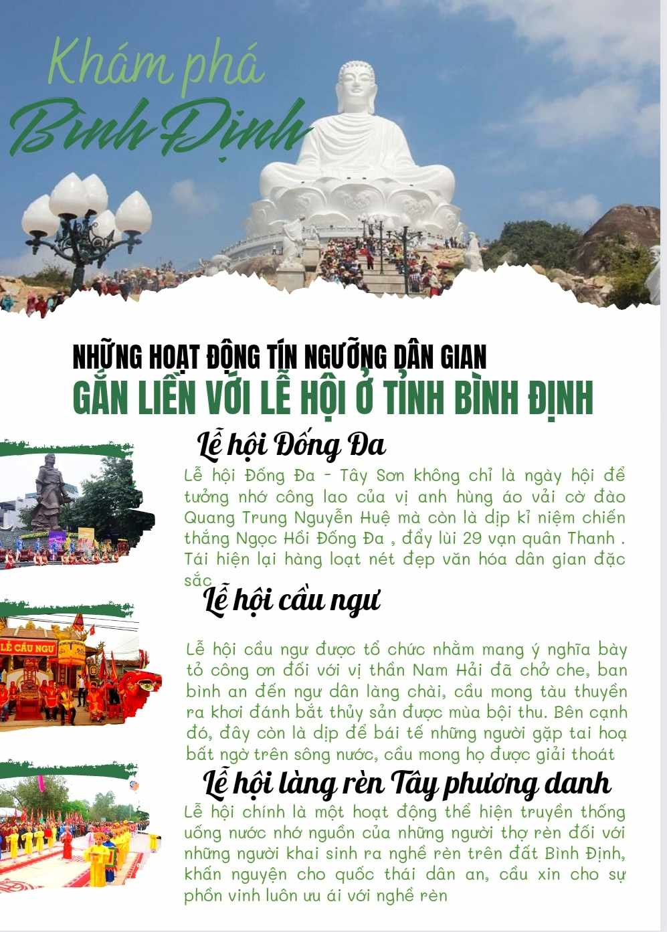
Your title here

Slide 32
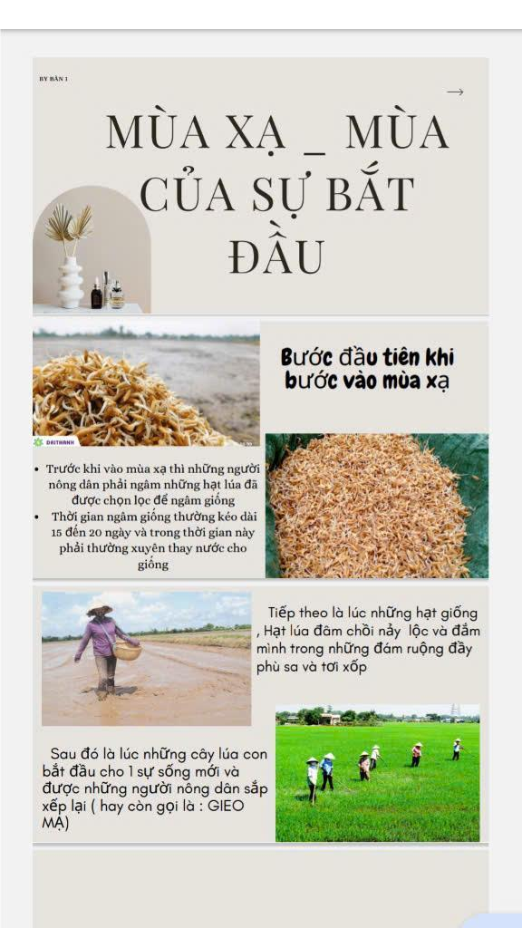
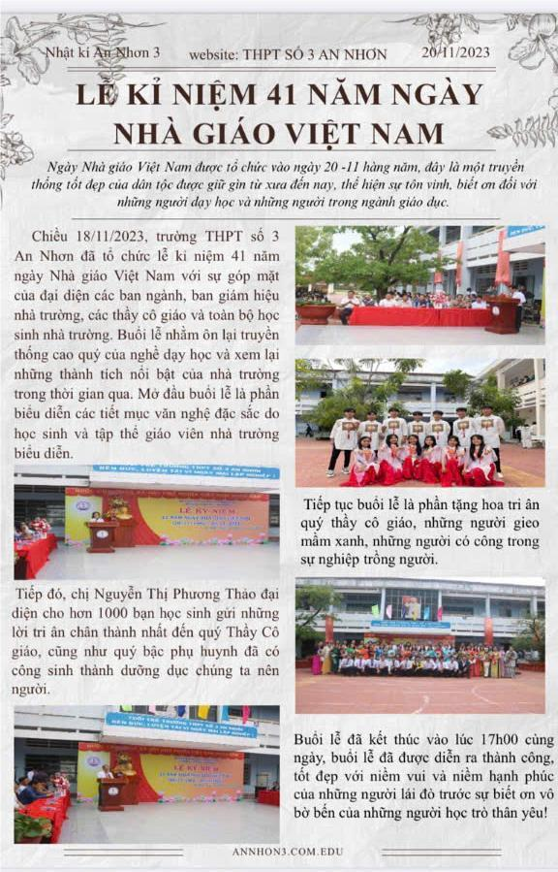

Slide 33
* Bảng kiểm đánh giá bản tin của HS:
Tiêu chí | Mô tả tiêu chí | Đạt/Chưa đạt
Hình thức | - Đảm bảo hình thức ngắn gọn của bản tin
 | - Có thể sử dụng các phương tiện giao tiếp phi ngôn ngữ: hình ảnh, số liệu, biểu đồ, sơ đồ,…
Nội dung | - Có nhan đề (nếu cần)
 | - Nêu được những thông tin chính mang tính thời sự về sự kiện: Việc gì? Ai liên quan? Xảy ra khi nào? Xảy ra ở đâu? Tại sao xảy ra? Xảy ra thế nào?
 | Đã thể hiện được mục đích và quan điểm của người viết trong bản tin.
Chính tả, ngữ pháp của chữ viết | Đảm bảo chuẩn chính tả, ngữ pháp tiếng Việt.
Sáng tạo | Sử dụng cách trình bày thông tin độc đáo, nổi bật

